Slide 1
第二章 概率分布
汇报人：何昱

Slide 2
目录
1二元变量
1.1Beta分布
2多项式变量
2.1狄利克雷分布
3高斯分布
3.1条件高斯分布
3.2边缘高斯分布
3.3高斯变量的贝叶斯定理
3.4高斯分布的最大似然估计
3.5顺序估计
3.6高斯分布的贝叶斯推断
3.7学生t分布
3.8周期变量
3.9混合高斯模型
4指数族分布
4.1最大似然与充分统计量
4.2共辄先验
4.3 无信息先验
5非参数化方法
5.1核密度估计
5.2近邻方法

Slide 3
概率分布
作用：在有限观测下，对随机变量x的概率分布p(x)进行建模----密度估计
假设：数据点独立同分布的
参数估计：假设数据服从某个分布，少量可调参数控制整个概率分布
频率派最优化似然函数之类的确定参数。
贝叶斯派引入参数的先验，来计算后验
例子：离散随机变量----二项分布和多项式分布
连续随机变量----高斯分布

Slide 4
共轭先验：后验概率和先验概率分布相同
非参数估计：分布形式依赖于数据集规模，参数控制模型的复杂度
例子：直方图、最邻近、核函数

Slide 5
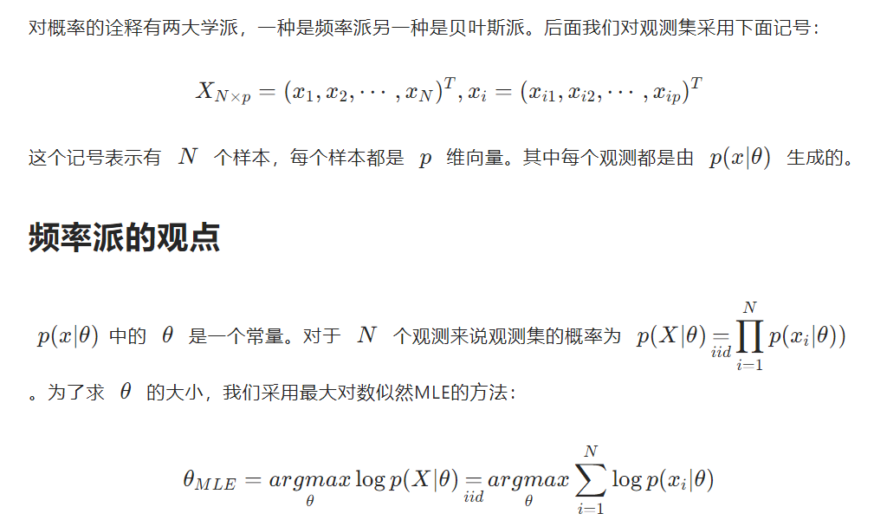
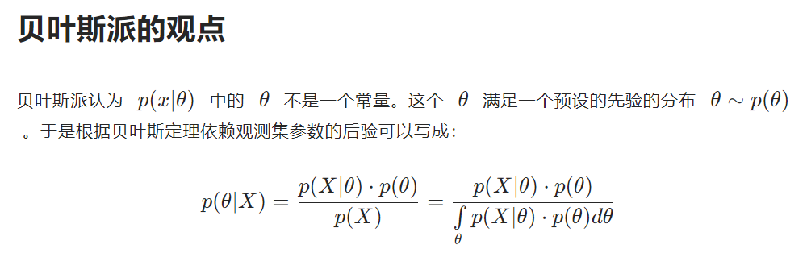

Slide 6
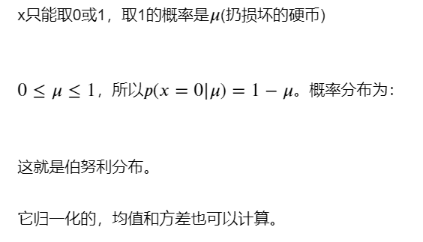


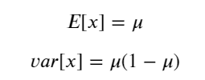
二元变量

Slide 7
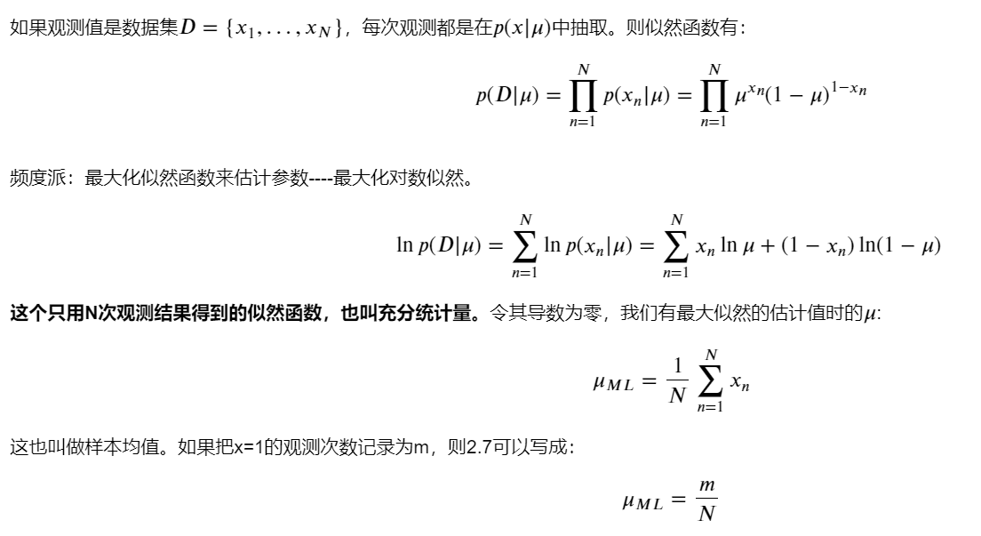

Slide 8
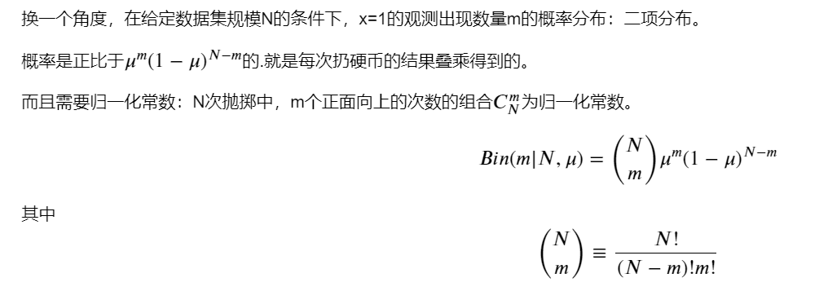
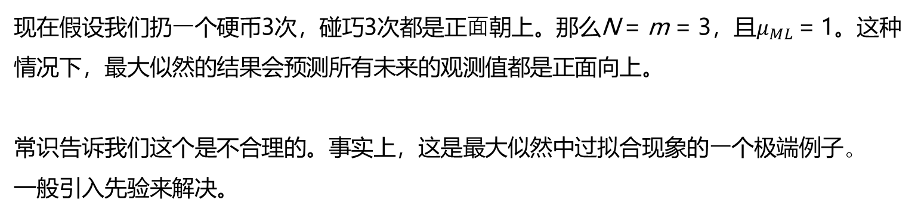
现在假设我们扔⼀个硬币3次，碰巧3次都是正⾯朝上。那么N = m = 3，且$μ_{ML}$= 1。这种情况下，最大似然的结果会预测所有未来的观测值都是正面向上。
常识告诉我们这个是不合理的。事实上，这是最大似然中过拟合现象的⼀个极端例子。
一般引入先验来解决。

Slide 9
Beta分布
共轭性：选择⼀个正比于似然函数的先验概率分布，那么后验概率分布（正比于先验和似然函数的乘积）就会有着与先验分布相同的函数形式

Slide 10
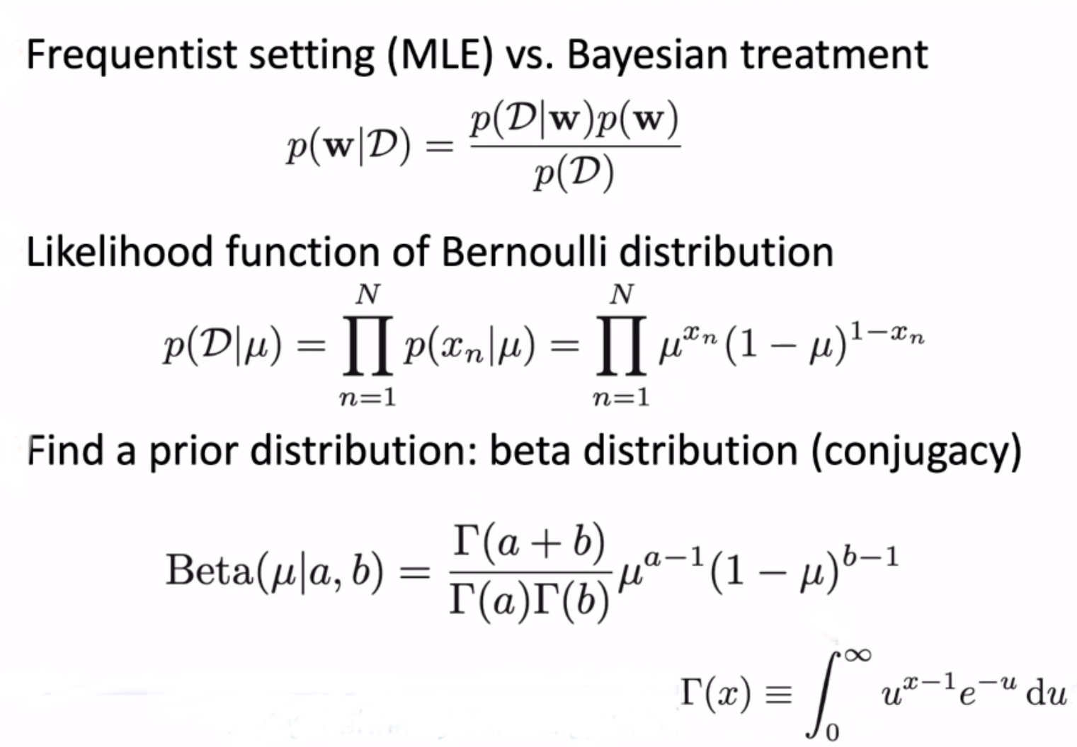

Slide 11
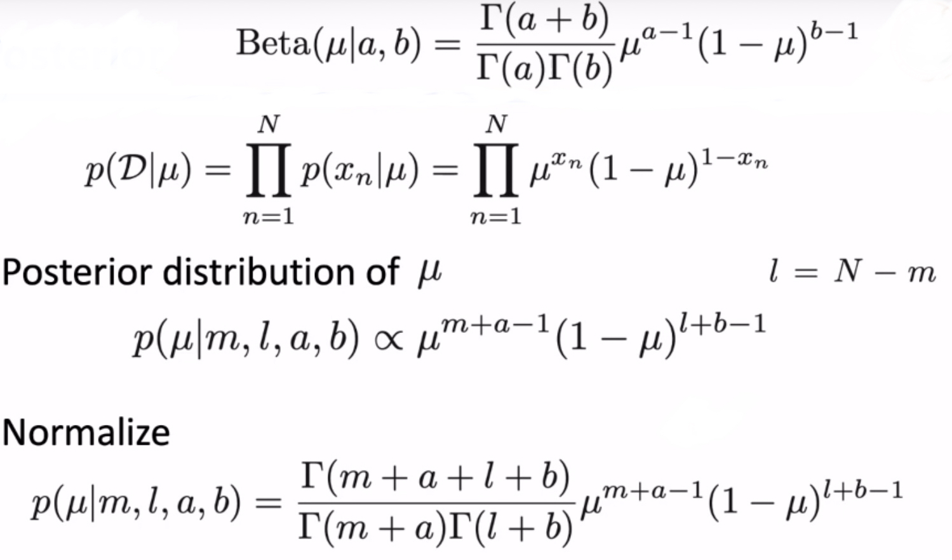
从先验概率到后验概率，a的值变⼤了m，b的值变⼤了l。这让我们可以简单地把先验概率中的超参数a和b分别看成x = 1和x = 0的有效观测数。再进行新的观测，这里的后验又变成下次观测的先验。

Slide 12
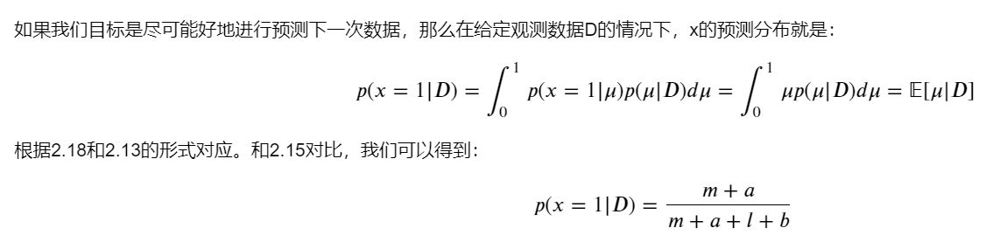
贝叶斯顺序推断
每次有新数据，用更新过的先验来处理就可以，不需要之前的数据
贝叶斯后验和最大似然结果在数据趋近于无穷的情况会统一（不仅仅在beta分布下成立，在其他分布也有这样性质）
对于有限规模的数据集，后验均值总是位于先验均值和的最⼤似然估计之间

Slide 13
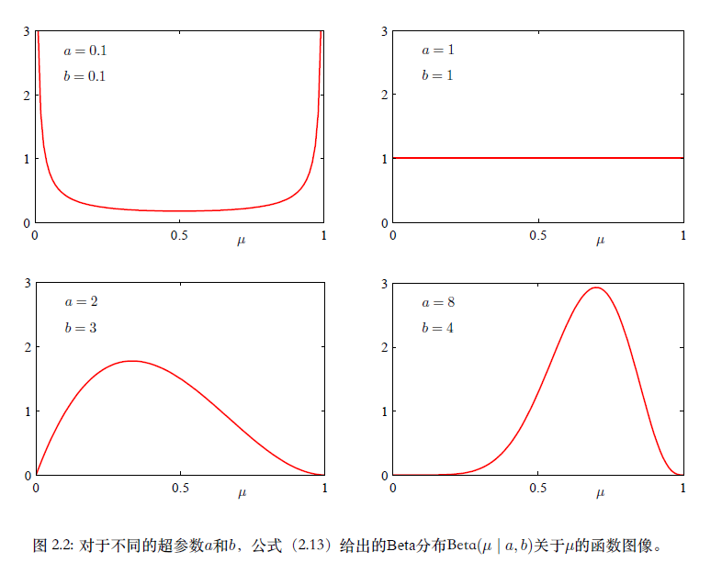
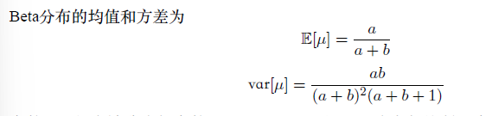
在图中，当观测数量增多，后验分布更尖了。给出的方差也可以看，a或b趋近于无穷的时候，方差就趋于零。观测点增加，后验的不确定性下降

Slide 14

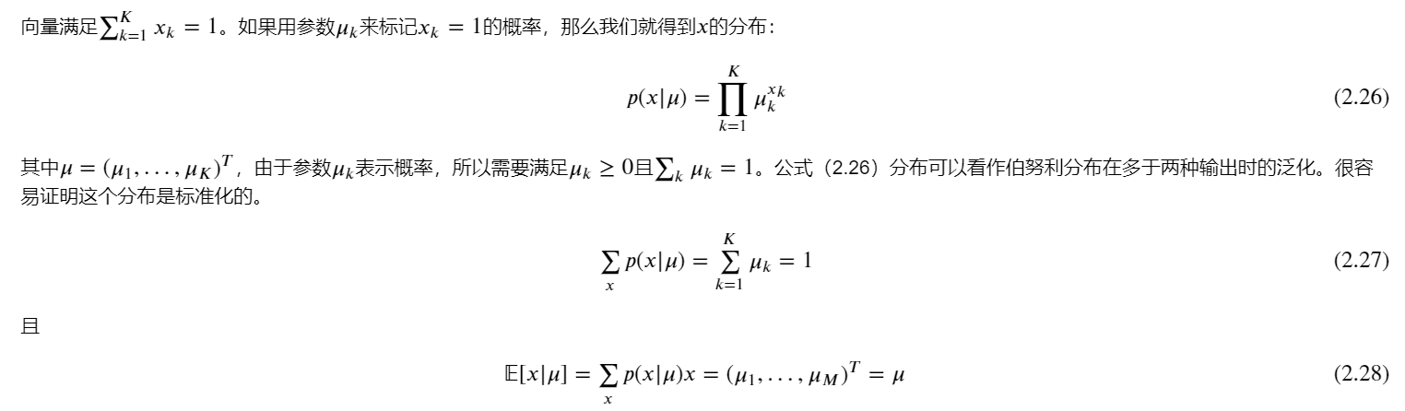

多项式变量
遇到可以取K个互斥状态中的某⼀种的离散变量
变量被表示成⼀个K维向量x，向量中的⼀个元素$x_{k}$等于1，剩余的元素等于0。例如，如果我们有⼀个能够取K=6种状态的变量，这个变量的某次特定的观测恰好对应于$x_{3}$=1的状态，那么x就可以表示为:

Slide 15
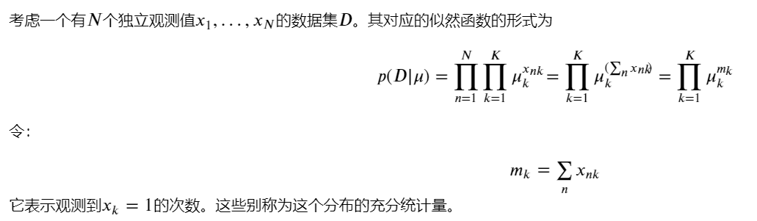
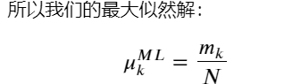
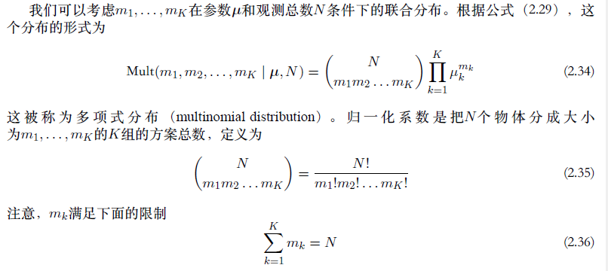

Slide 16
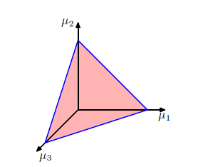
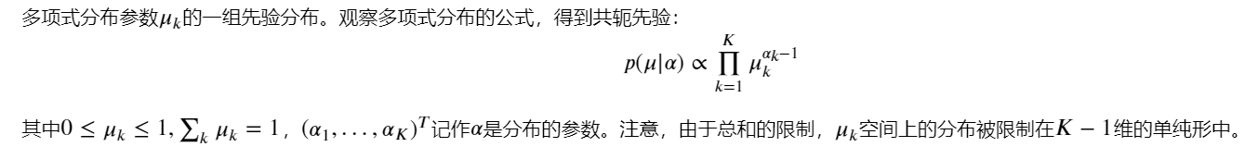
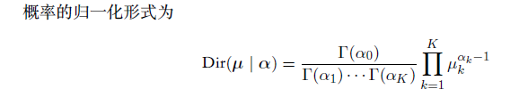
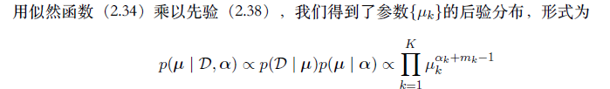
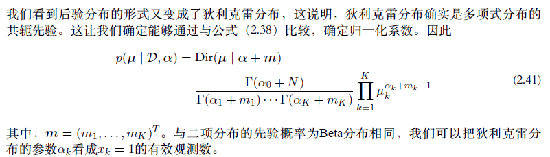
狄利克雷分布
狄利克雷分布

Slide 17
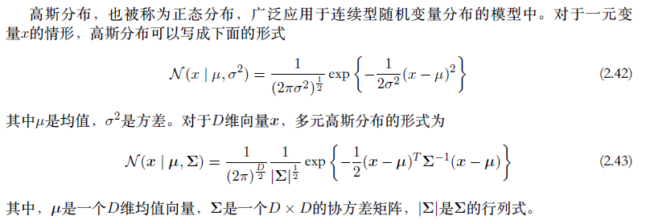
高斯分布

Slide 18
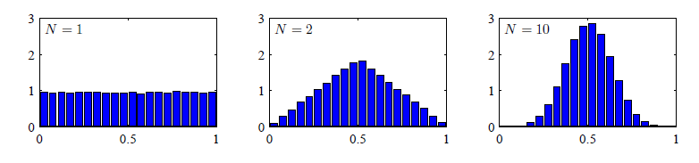
一组随机变量，概率分布随着项（随机变量个数）增加趋近于高斯分布

Slide 19
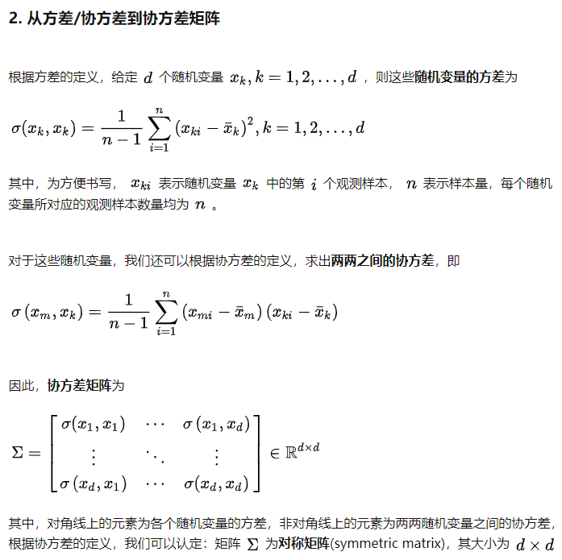
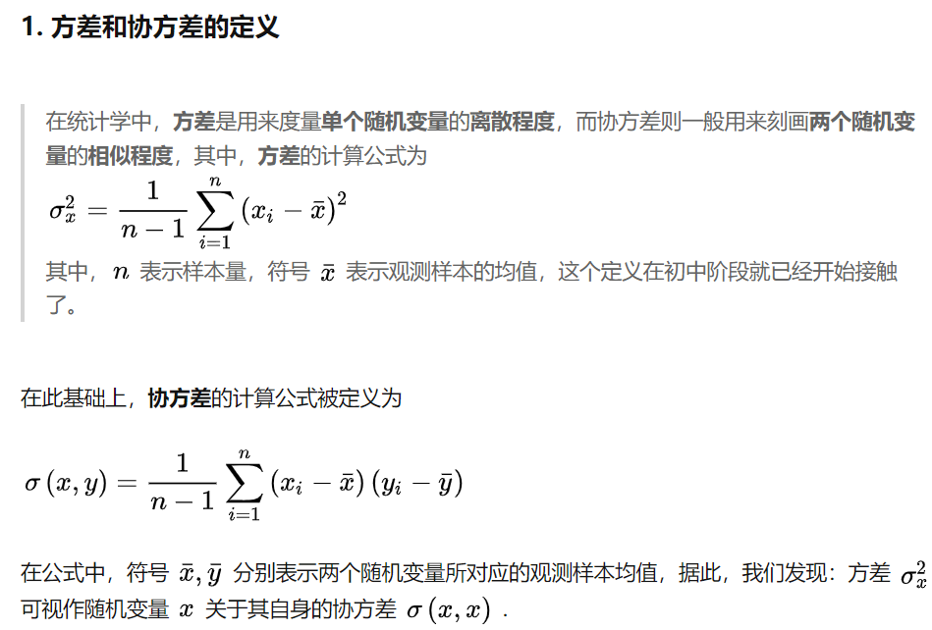

Slide 20
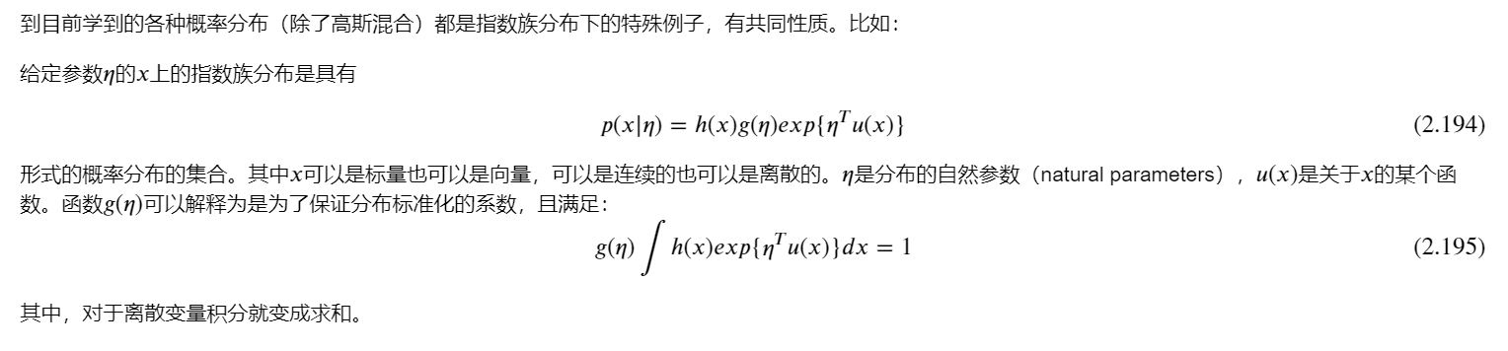
指数族分布

Slide 21

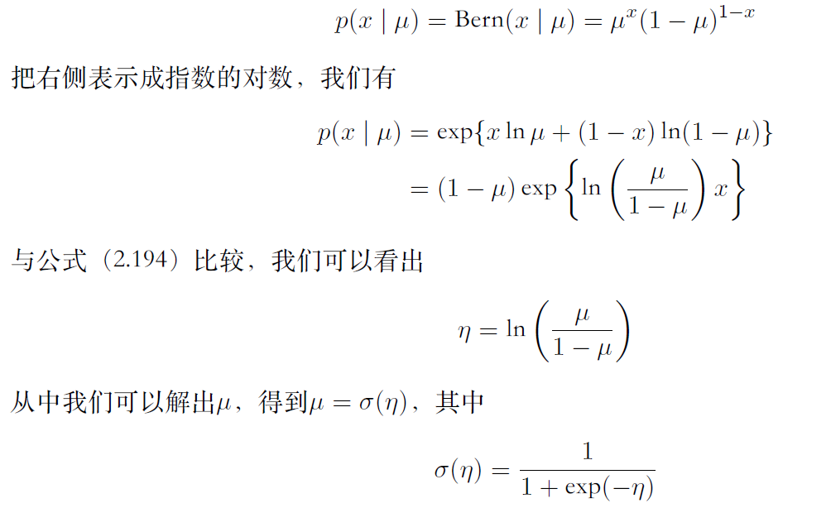
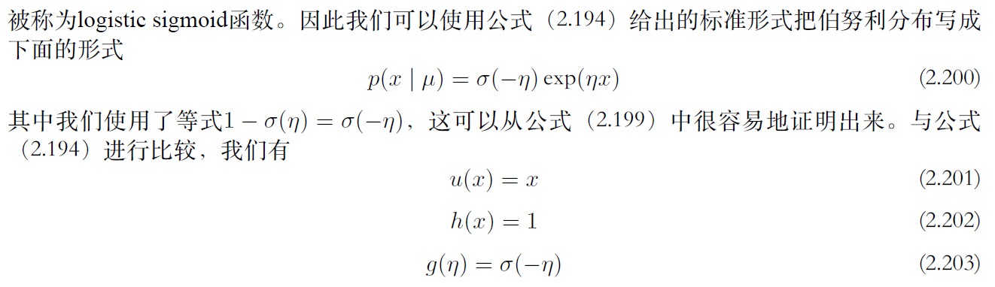

Slide 22
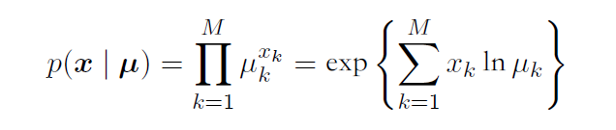
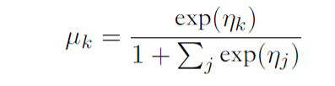
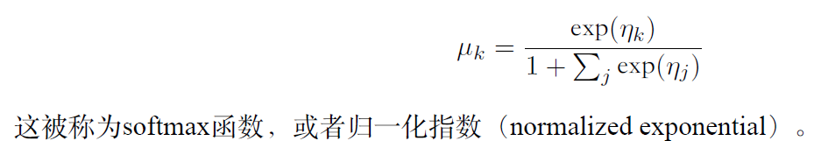
多项式分布
高斯分布同理

Slide 23
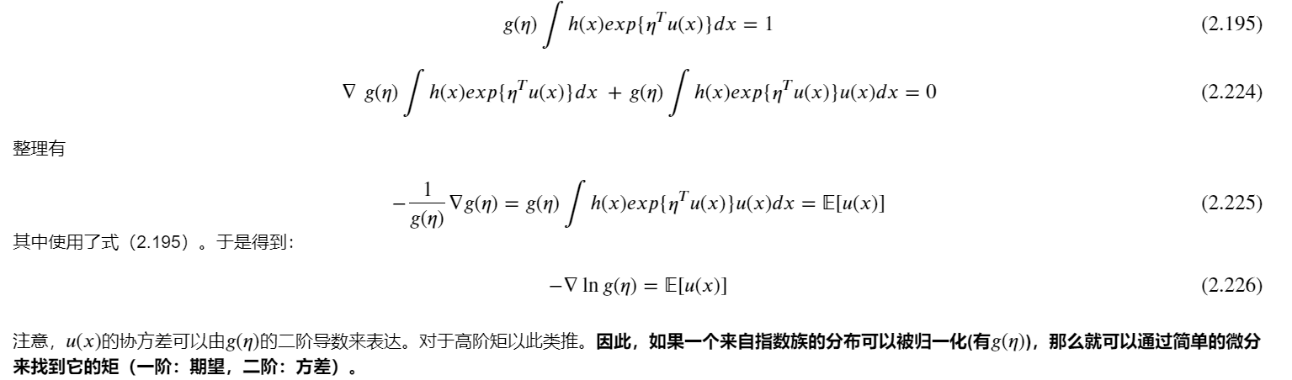
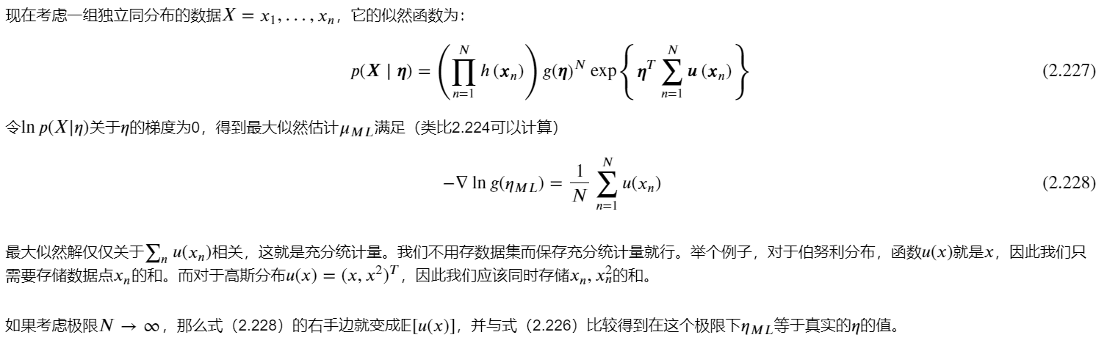
最大似然与充分估计量

Slide 24
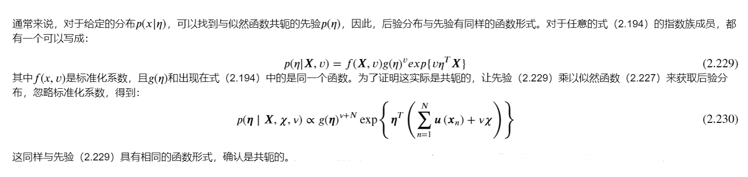
共轭先验

Slide 25
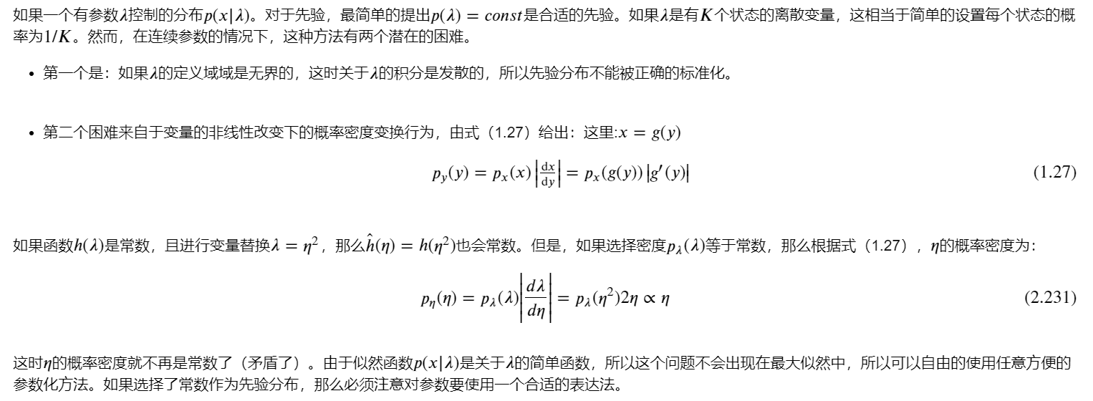
无信息先验
实际应⽤中，如果对应的后验分布是正常的，即它可以正确地被归⼀化，那么可以使⽤反常先验分布。

Slide 26
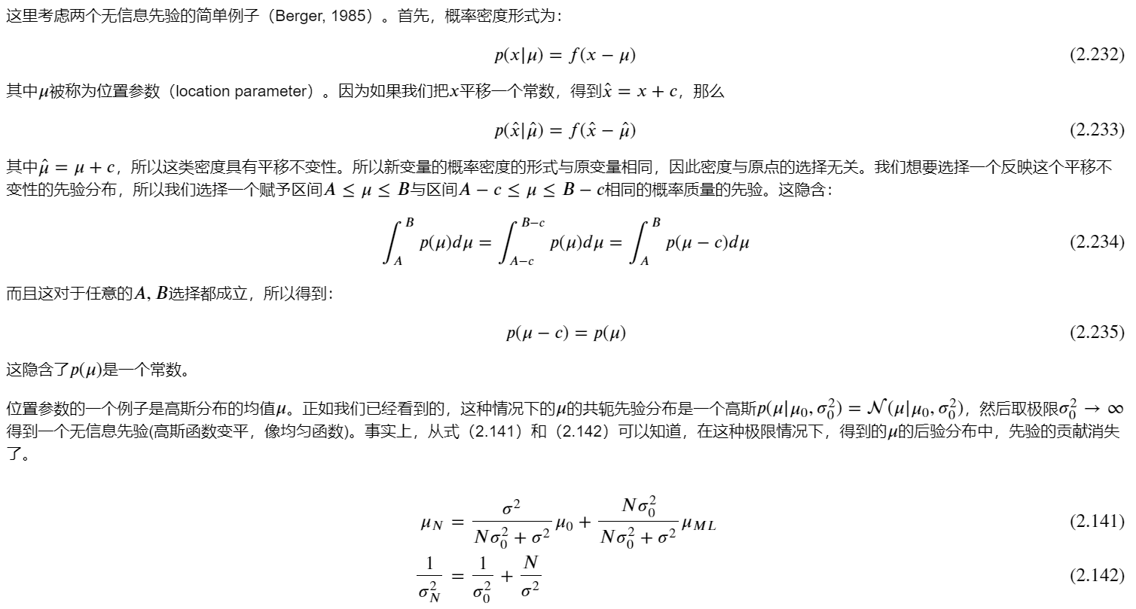

Slide 27
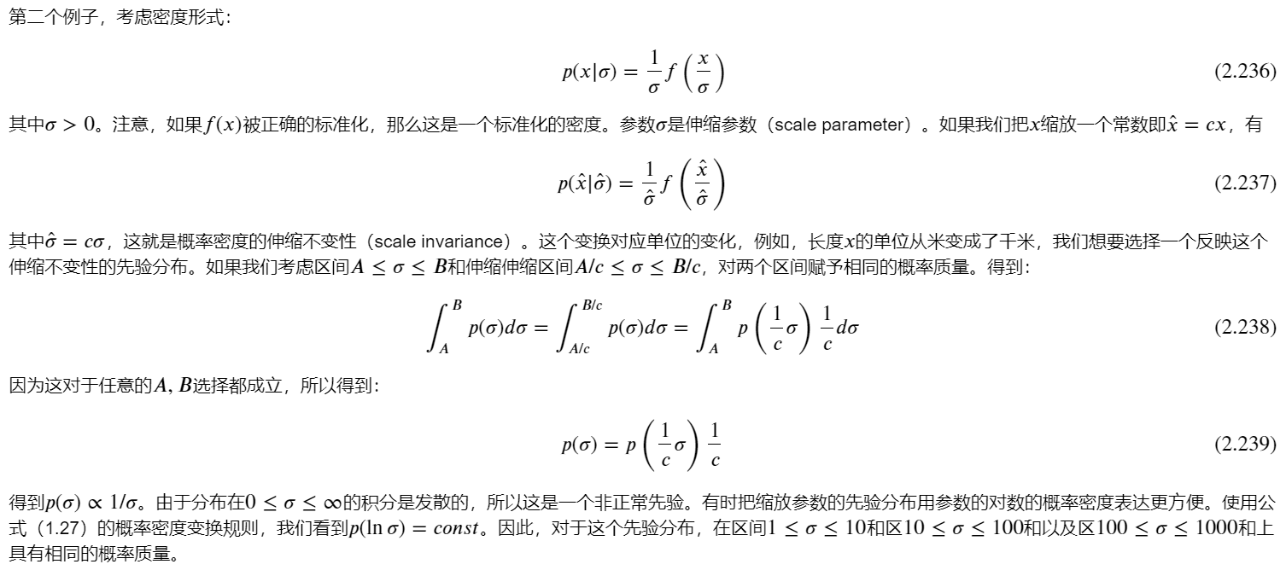
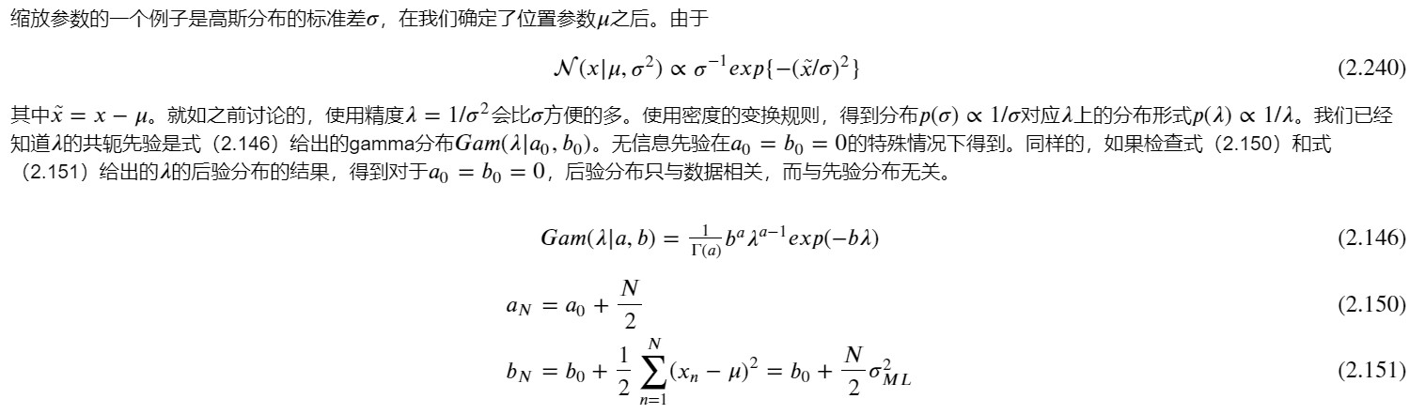

Slide 28
非参数化方法
参数化方法：
概率分布都有具体的函数形式，并由少量参数控制
参数由数据集确定
局限性：所选概率密度可能是生成数据分布的一个较差的拟合，导致较差的预测。例子：数据是多峰，高斯单峰
非参数化方法： 对概率分布形式进行很少的假设

Slide 29
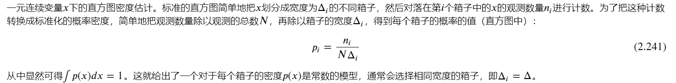
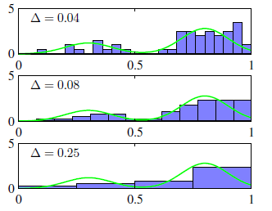
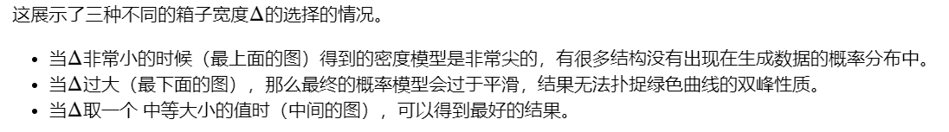
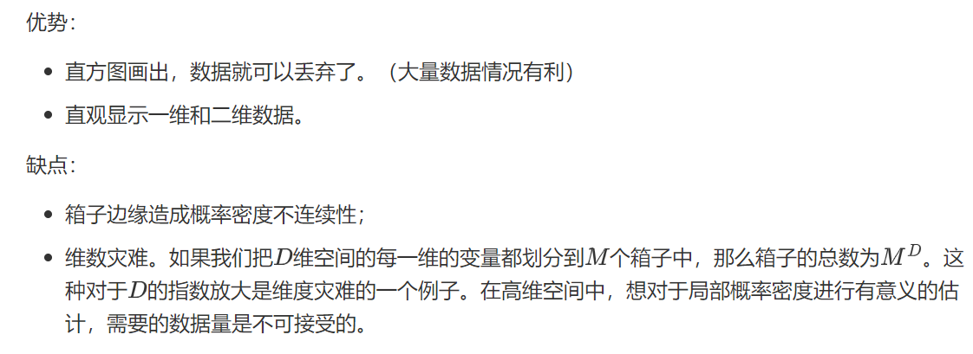
直方图密度估计

Slide 30
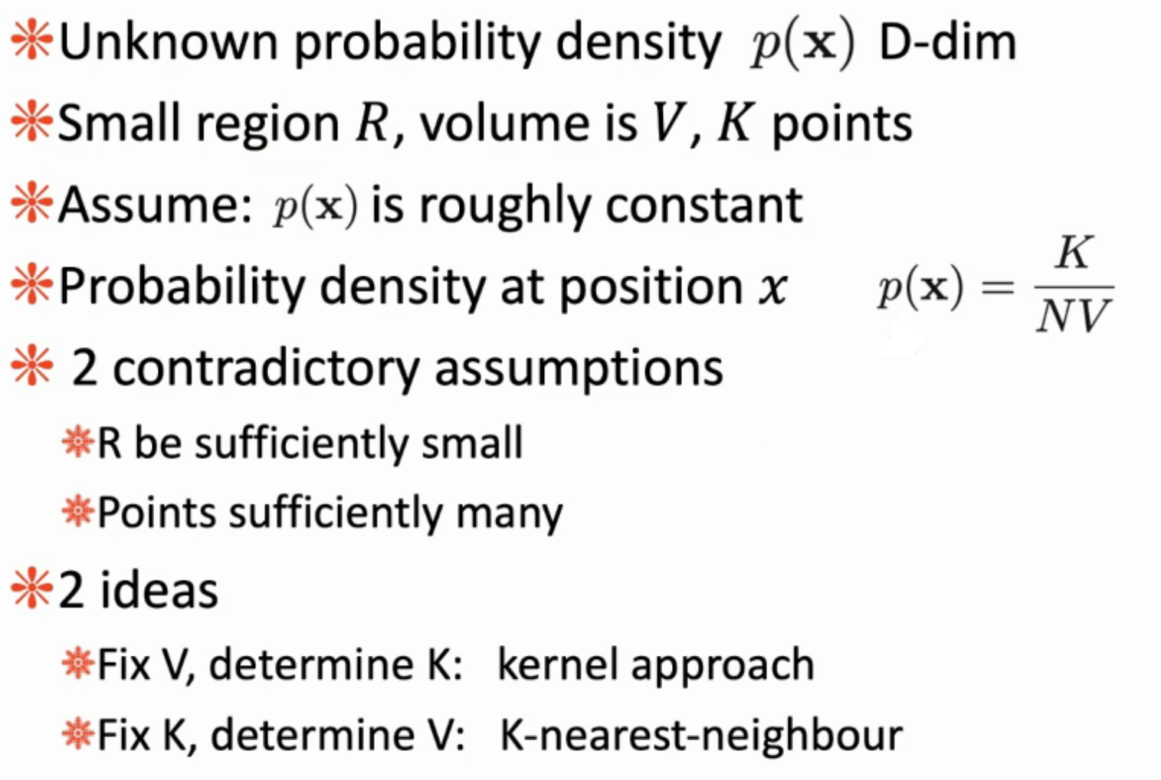
核密度估计

Slide 31
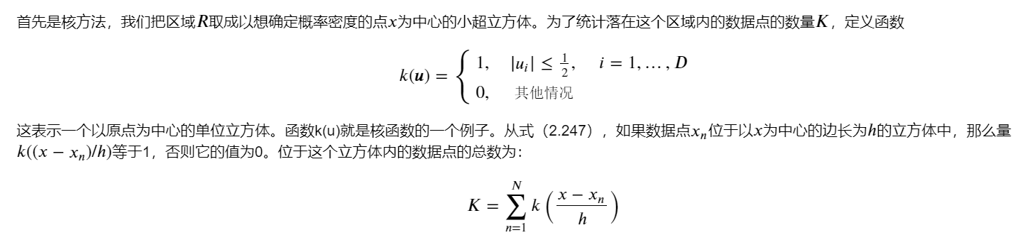
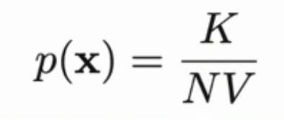
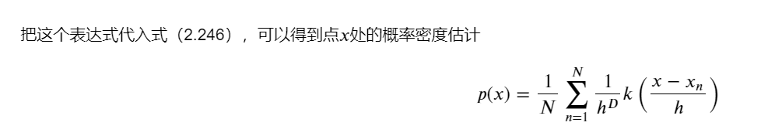
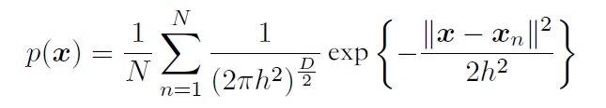



$$h$$
$$x$$
$$x_{n}$$
问题：跟直方图一样，非连续性（不是1就是0）。这个是由密度估计中立方体的边界带来的。
选择⼀个平滑的核函数，就可以得到⼀个更加光滑的模型。⼀个常见的选择是高斯核函数。使用高斯核函数，可以得到下面的核概率密度模型：
其中h表示高斯分布的标准差。

Slide 32
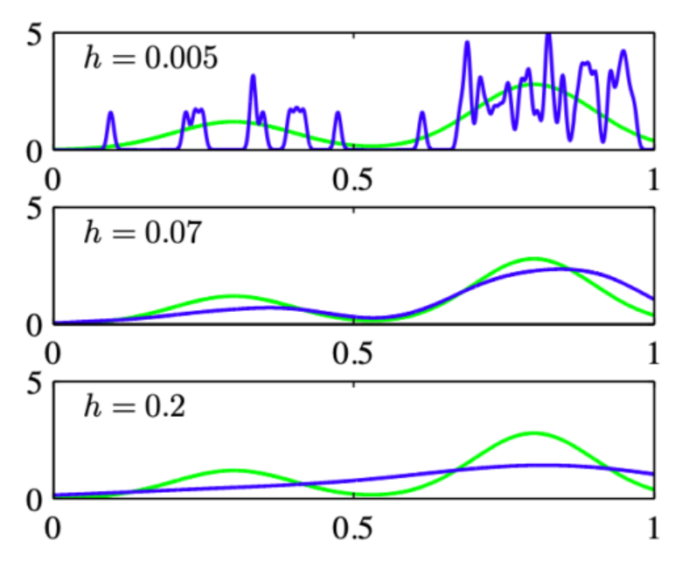
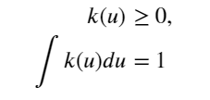
参数h对平滑参数起着重要的作用。小的h会造成模型对噪声过于敏感，而大的h会造成过度平滑，因此要进行⼀个折中。
同样的，对h的优化是一个模型复杂度的问题，类似于直方图密度估计中对于箱子宽度的选择，也类似于曲线拟合问题中的多项式阶数。
可以选择任何的核函数，只要满足条件：
这被称为核密度估计，或Parzen估计。它的一个很大的优点是：因为“训练”阶段只需要存储训练集即可，所以它不需要进行“训练”阶段的计算（只需要写个方程）。然而，这也是一个巨大的缺点，因为密度估计的计算代价随着数据集的规模线性增长（每个点都参与了计算）。

Slide 33

近邻方法
核方法的一个问题是控制核宽度的参数h对于所有核都是固定的。在高数据密度区域，大的h值可能会导致过于平滑，且破坏了本应从数据中提取出的结构。但是，减小h的值可能导致数据空间中低密度区域估计的噪声。
与之前固定V然后从数据中确定K的值不同，我们考虑固定K的值然后使用数据来确定合适的V值。
考虑一个以点x为中心的小球体，我们希望估计密度p(x)，且允许球体的半径可以自由增加，直到它精确地包含K个数据点。概率密度p(x)的估计就由公式给出，其中V等于得到的球体的体积。这就是K近邻算法。
K的值控制了光滑的程度，且与之前一样，K的最优选择既不能太大也不能太小。注意，由于对所有空间的积分是发散的，所以K近邻算法产生的模型不是真正的密度模型。

Slide 34

KNN

